Slide 1

NUEVO MODELO
PLAN DE NEGOCIO
FONDO EMPRENDER
TIPS DE FORMULACIÓN
PLANES INDUSTRIA

Slide 2
Estructura Nuevo Plan
¿QUIÉN ES EL PROTAGONISTA?
¿EXISTE OPORTUNIDAD EN EL MERCADO?
¿CUÁL ES MI SOLUCIÓN?
¿CÓMO DESARROLLO MI SOLUCIÓN?
¿CUÁL ES EL FUTURO DE MI NEGOCIO?
¿QUÉ RIESGOS ENFRENTO?

Slide 3
¿Para que sirve el proyecto?
Proyecto productivo opción de grado.
2. Concursar a diferentes fuentes de financiación:
Ventures
Capital semilla
Antojate de Antioquia
Fondo Emprender
Capitalia Colombia
Tic de las americas.
3. Reglas de juego:
-Muy puntual en las clases, asistencia obligatoria a las clases virtuales.
-Solo se enviará el material a los que llenen el listado de asistencia.
-Llenar el link de certificación.

Slide 4
Manual de OSLO
Innovación en productos
Innovación en procesos
Innovación en Marketing
Innovación a nivel empresarial.

Slide 5
CLIENTE 100 caracteres | PERFIL 1.000 caracteres | LOCALIZACIÓN 1.000 caracteres | JUSTIFICACIÓN 1.000 caracteres
Mujeres entre los XXXXXXXX a xxxxxxxxx | Perfil: mujeres jóvenes de xxxxxxxx- | Medellin, xxxx, xxxxxx | Son mujeres jóvenes tallas entre xxxxxxxxxxxx que les guste sentirse xxxxx, xxx, xxx, xxxx, es una mujer que busca xxxxxxxxxxx, xxxxxxxx, xxxxxxxxxxxx. La clienta ofrecida por xxxxxxxxxxxx genera confort, ser xxxxxxxxx en las prendas de uso diario, además es una persona que no sólo conoce los beneficios del producto sino que estaría dispuesta a pagar un excedente en el precio. por ser un producto que satisfaga sus necesidades. La mujer xxxxxxxxxxxx disfruta de xxxxxxxxxxxxx de historia con sensibilidad al arte roce multicultural y encanto, xxxxxxxxxxxxxxxxxxxxxxxxxxxx al aire libre, bares con presentaciones en vivo de diversas expresiones xxxxxxxxxxxxxxxxxxxxxx fascinantes, goza de agradable vida social, es xxxxxxxxxxxxxxxxxxxxxxx Trabaja en xxxxxxxxxxxxxxxxxxxxx

Slide 6
¿QUIÉN ES EL PROTAGONISTA?
https://createtomorrowwgsn.com/4151918-wp-fc-2025-es/2/?aliId=eyJpIjoiTmJ4Y3MwR2FXUStpdVJ0SyIsInQiOiJmbGcrZDlzaHh1UEEzeTFKT2pjeXJRPT0ifQ%253D%253D
DESCRIBA EL PERFIL DEL CLIENTE
Ubicación del cliente y caracterización de la zona del plan de negocio.
Perfil de cliente / usuario: ejemplo: perfil del cliente de joyería ecológica
  Consumidor final: físico/virtual
  Cliente directo
  Hablar de gustos, estilos, tendencias, a que se dedican al tiempo libre, etc…
  Genero.
  Edades
  Estrato
  Familias..
  Ejemplo:
  Familias
  Géneros: hombres y mujeres
  Estratos
  Edades
  Empresas: pequeñas, micro, medianas o grandes empresas.
  ESCOGAMOS MAXIMO 3 MUNICIPIOS RELACIONADOS CON EL AREA DE COBERTURA.
Objetivo general y específicos
Antecedentes: soy … de … he trabajado en … habilidades blandas, trayectoria del emprendedor
Facturas, cuenta de cobro, base de datos, etc…. Lo cuentas en el proyecto, promedio de ventas, pnas de marinilla, Rionegro….

Slide 7
Estratégico diferenciar cuales son los clientes y consumidores.
Identificar si solo es el cliente final.
Necesidades a satisfacer:
a. Subsistir.
Significa la atracción física y mental para estar sanos. La gente necesita comida, un techo y un trabajo para vivir. ¿Tu negocio puede atacar esas necesidades del cliente?
b. Protección.
Cuando hablamos de protección hablamos de sentirnos queridos, que nos podamos adaptar y ser autónomos. La seguridad y los sistemas juegan un papel muy importante aquí. Las garantías ayudan a la gente a que se sientan protegidos cuando éstas adquieren algún producto.

Slide 8
QUE NECESIDADES VOY A SATISFACER
c. Aprecio.
El tipo de aprecio que el cliente le tenga al producto es muy importante. Puede ser que inspire respeto, sentido del humor o generosidad, etc.
d. Entendimiento.
Entender significa utilizar tu capacidad, curiosidad e intuición para investigar o analizar las necesidades del cliente. Las personas que son asiduas a leer, expertos en educación son más propensas a comprender las cosas.
e. Participación.
Para tener una vida feliz y productiva, la gente debe tener derechos y obligaciones. Dedicación y sentido del humor son 2 cualidades que acompañan a la participación.

Slide 9
f. Tiempo libre.
El tiempo libre inspira a la creatividad e imaginación, tranquilidad y espontaneidad en las personas. Generalmente, la gente usa juegos, sale a fiestas o simplemente tiene tiempo de ocio.
g. Creatividad.
La gente necesita hacer uso de sus habilidades y destrezas para sentirse creativos. Imaginación, astucia, ingenio y curiosidad son cualidades de esto.
h. Identidad.
Usualmente las personas usan lo que compran para crear o construir su identidad, pero el lenguaje, la religión y los valores son otros aspectos. El sentido de pertenencia, autoestima y conciencia se desarrollan con la identidad propia del cliente.

Slide 10
QUIÉN ES EL PROTAGONISTA
Necesidades que existen en el mercado:
Es importante resaltar las razones para la puesta en marcha del plan de negocios en diferentes ámbitos:
-Necesidades sociales
-Culturales
-Económicas
-Políticas.
*Mirar el plan de desarrollo: Nacional, regional y municipal: ¿Qué estrategias conocen en su sector se implementan hacia el emprendimiento?

Slide 11
¿EXISTE OPORTUNIDAD EN EL MERCADO?
3. Describa la tendencia de crecimiento del mercado en el que se encuentra su negocio. ( Tendencias de sector en los últimos 3 años y como a evolucionado)
Colocar el código ciuu
Mirar en google el crecimiento del sector en los últimos tres años (términos positivos y colocar la fuente). Ojo términos positivos
Desarrollo Tecnológico e Industrial del Sector.
Tendencias a corto, mediano y LP que piensa implementar su empresa.
(TENDENCIA DEL MERCADO Y DE SU NEGOCIO ) tendencia de como se ve usted a corto y mediano plazo

Slide 12
Análisis del Mercado
-Mercado nacional (segmentar el mercado por genero, familias, empresas, edades, estratos)
-Mercado objetivo: ejemplo hombres y mujeres de Medellín, entre 15-30 años. Hay un total de 10,000 (anuario estadístico gov, DANE, cite la fuente)
-Mercado potencial: 1% del mercado objetivo es decir 100 mujeres y hombres. (Mirar ejemplo capacidad productiva y proyectada)
¿Por qué para el cliente es importante y necesario el producto?

Slide 13
ANÁLISIS DE LA COMPETENCIA
Nombre 100 caracteres | Localización 1.000 caracteres | Productos/Servicios 1.000 caracteres | Precios 1.000 caracteres | Logística de Distribución 1.000 caracteres | Otro Cuál 1.000 caracteres
ADRISSA S.A. Tallas Grandes | Tel: (57) (4) 444 44 02 · Fax:(57) (4) 312 81 63 Calle 16 Nº 45 05 Medellín · Colombia http://adrissa.com.co/adrissa.html | Mujeres jóvenes tallas grandes | Entre $60.000 a $250.000 | Diseño, produccion y comercializacion de vestuario femenino y masculino, a través de una red de tiendas | La línea de Adrissa plus, es enfocada más a la mujer trabajadora, en oficina, segmento de vestuario elegante formal.
Se sugiere colocar máximo 4 competidores

Slide 14
CUAL ES MI SOLUCION?
5-Describa la alternativas de solución que propone para satisfacer las necesidad de señaladas anteriormente:
Idea de negocio (quien soy que hago, donde lo hago porque y para quien)
Componente Innovador(como? En el negocio, en el producto, en el servicio, en el proceso. Maquinaria?)
Validación de mercado (metodología y resultados, VER EXCEL)
Avance logrado a la fecha para la puesta en marcha del proyecto: técnico, productivo, comercial, legal ( tengo maquinas? Tengo materia prima, tengo muebles y enseres, a nivel comercial cuantos clientes tengo? Que tengo legalmente

Slide 15
Validación Comercial.
Encuestas( cuantas hizo, que ha preguntado, que encontró. Variables de análisis: mercado objetivo
Ventas (cuanto tiene de ventas)
Base de datos de clientes ( cuantos en que municipios)
Cartas de intención de compra
Focus Group. ( grupo de personas que miran, tocan y sienten la calidad, recoger las apreciaciones de estas personas, tallas, colores, ajuste.. Es un ejercicio de validación )

Slide 16
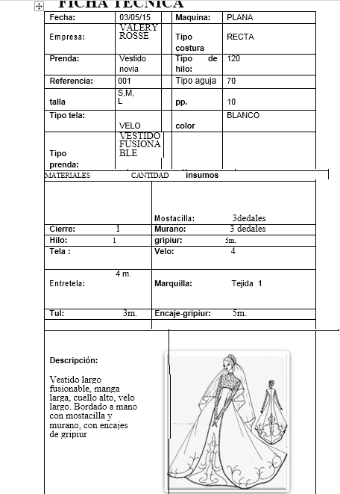
Ficha Técnica

Slide 17
¿Cómo obtendrá ingresos? Describa la estrategia de generación de ingresos para su proyecto.
Punto de venta si lo va tener, donde , cerca a
-Ventas online por medio de… cuales redes sociales y que tiene allí, como se hospeda
-Ventas al por mayor a quien en que volumen
Pero de cada ítem anterior describir que va a realizar.
*Estrategias de Promoción: tener en cuenta el simulador financiero.

Slide 18
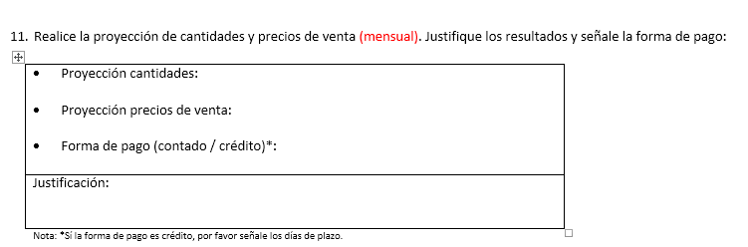
-Adaptar la presente información de acuerdo a los valores arrojados por el simulador financiero.

Slide 19
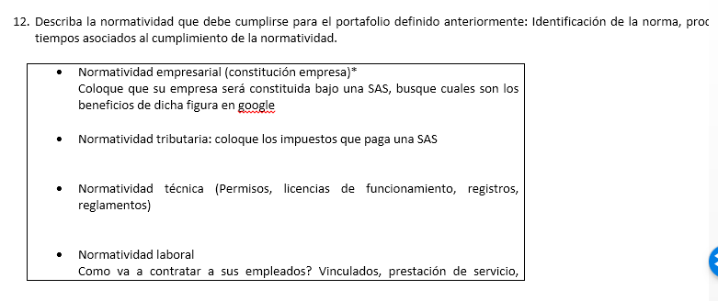
Cada uno debe pensar como se piensa constituir, que normas tiene por ejemplo una empresa SAS. Investigue cuales son los permisos que necesita para funcionar
Las normas laborales incluyen seguridad social, seguridad industrial…

Slide 20
Describa las condiciones técnicas más importantes para la ejecución del negocio.
Tipo de Activo | Descripción | Cantidad | Valor Unitario* | Requisitos técnicos**
Infraestructura – Adecuaciones
Maquinaria y Equipo
Equipo de comunicación y computación
Muebles y Enseres y otros
Otros (incluido herramientas)
Gastos pre-operativos
-Insertar plano: imagine el local si lo requiere y su distribución, zona de maquinas, maniquí, local 50mts, un baño, vitrina de ventas….. Investigue que necesita: computador, maquina plana, fileteadora…. Todo será comprado en Colombia.

Slide 21
14.4.1 Detalle los activos, países proveedores y tiempos estimados:
-Sugiero no colocar dicha información: todo será comprado en Colombia, porque? Todos deberíamos apoyarnos con el mercado local,

Slide 22
¿Cuál es la capacidad productiva de la empresa? (cantidad de bien o servicio por unidad de tiempo)
*Mirar cuadro de descripción de tiempo vs proceso.

Slide 23
¿Cuál es el perfil del emprendedor, el rol que tendría dentro de la empresa y su dedicación?
Perfil (formación, experiencia general y experiencia relacionada con la idea de negocio): Rol: Dedicación (Tiempo completo / tiempo parcial):

Slide 24
¿QUÉ RIESGOS ENFRENTO?
Descripción de factores de riesgo y mitigación de los mismos
Factores externos que pueden afectar la operación del negocio:
  Legales: reglamentación de sustancias controladas (químicos)
  Comerciales: cambio monetario para importaciones.
  Condiciones meteorológicas para alimentos.
  Plagas sobre los productos o materias primas.
Planes de mitigación a los riesgos presentados:
  Uso de materiales sin clasificación peligrosa (no tóxicos ni controlados).
  Negociaciones con proveedores y moneda local.
  Programas de control de plagas.

Slide 25
Resumen Ejecutivo
Nombre Emprendedor
Perfil emprendedor
Concepto del negocio
Metas
Indicador | Meta para el primer año
Empleos
Ventas
Mercadeo (eventos)
Contrapartida SENA
Empleos indirectos

